Slide 1
ISUS,
DUHUL SFÂNT ȘI RUGĂCIUNEA
Studiul 7 pentru
6 mai 2015

Slide 2
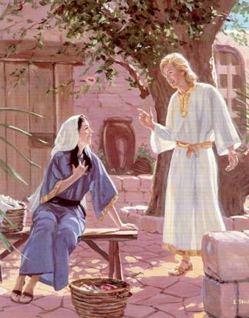
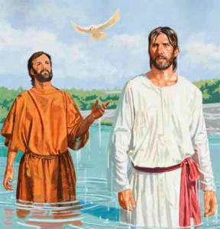
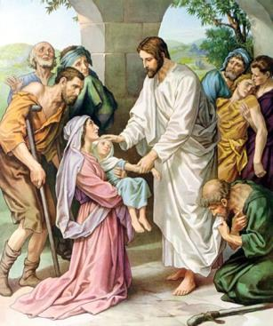
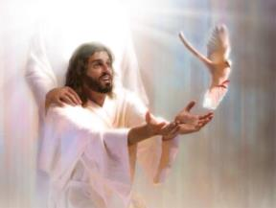
ISUS ȘI DUHUL SFÂNT
La nașterea Sa.
Maria L-a zămislit de la Duhul Sfânt (Luca 1:35).
Elisabeta a fost plină de Duhul Sfânt (Luca 1:41).
Simeon a fost plin de Duhul Sfânt (Luca 2:25).
La botezul Său.
Ioan a prezis că El va boteza cu Duh Sfânt (Luca 3:16).
Duhul Sfânt s-a coborât asupra Lui în chip de porumbel (Luca 3:22).
A fost plin de Duhul Sfânt (Luca 4:1).
În lucrarea Sa.
A primit putere de la Duhul Sfânt (Luca 4:14).
Realiza miracole prin Duhul Sfânt (Luca 4:18).
A învățat că blasfemia împotriva Duhului Sfânt era cel mai grav păcat (Luca12:10).
Apostolilor Săi.
Le-a promis prezența Sa constantă (Ioan 16:7).
A promis că Îl va da tuturor celor ce Il vor cere (Luca 11:13).

Slide 3
ISUS ȘI RUGĂCIUNEA
Cu toate că era de natură divină și una cu Tatăl și Duhul Sfânt, Isus avea nevoie de rugăciune pentru a rămâne în contact cu Tatăl și a primi consolare și instruire. Luca ne prezintă viața lui Isus ca o viață de rugăciune.
S-a rugat la botezul Său (Luca 3:21)
S-a rugat înainte de a-i alege pe cei doisprezece apostoli (Luca 6:12-13)
S-a rugat pentru apostoli (Luca 9:18)
S-a rugat înainte de schimbarea la față (Luca 9:28-36)
S-a rugat în momentul morții Sale (Luca 23:46)
S-a rugat în Ghetsimani (Luca 22:39-46)
Dacă Isus a avut nevoie să se roage pentru a rămâne în contact cu Tatăl, cum nu avem noi cu atât mai multă nevoie să trăim o viață de rugăciune?

Slide 4
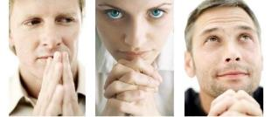
RUGĂCIUNEA MODEL
Luca 11:2-4
Tatăl nostru
Dumnezeu este atât de personal, de real, de iubitor și de interesat de noi precum un tată uman (perfect).
Care ești în ceruri
Dumnezeu este sfânt și real. Localizat cu mult deasupra noastră, dar complet accesibil nouă prin rugăciune.
Sfințească-se Numele Tău
Sfințim numele lui Dumnezeu când reflectăm caracterul Său în viețile noastre.
Vie Împărăția Ta
Atât împărăția de har pe care Isus a stabilit-o prin intermediul bisericii Sale, cât și împărăția de slavă pe care o va stabili la a doua venire.

Slide 5
RUGĂCIUNEA MODEL
Luca 11:2-4
Pâinea noastră ce de toate zilele, dă-ne-o nouă astăzi
Recunoaștem că Dumnezeu este sursa a tot ce avem și El suplinește toate nevoile noastre.
Și ne iartă nouă păcatele noastre fiindcă și noi iertăm oricui ne este dator
Fără iertare nu există mântuire. Iertarea primită trebuie să fie, deasemenea, oferită celorlalți.
Și nu ne duce pe noi în ispită, ci ne izbăvește de cel rău.
Dumnezeu este singurul care ne poate feri de rău și ne poate da putere pentru a birui ispita.
Voia lui Dumnezeu este împlinită în cer și noi suntem (în parte) responsabili ca să fie împlinită și pe pământ.
Facă-se voia Ta, precum în cer, așa și pe Pământ

Slide 6
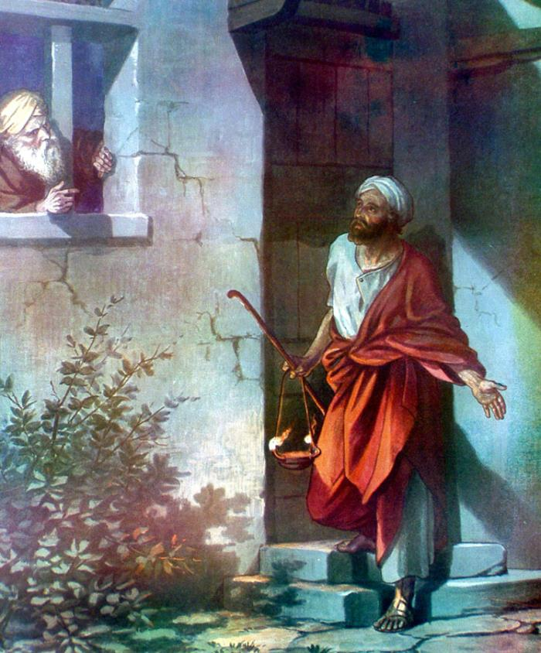
PARABOLE DESPRE RUGĂCIUNE
«Apoi le-a mai zis: „Dacă unul dintre voi are un prieten, și se duce la el la miezul nopții, și-i zice: «Prietene, împrumută-mi trei pâini, căci a venit la mine de pe drum un prieten al meu, și n’am ce-i pune înainte;» și dacă dinlăuntrul casei lui, prietenul acesta îi răspunde: «Nu mă tulbura; acum ușa este încuiată, copiii mei sunt cu mine în pat, nu pot să mă scol să-ți dau pâini»,vă spun: chiar dacă nu s’ar scula să i le dea, pentru că-i este prieten, totuși, măcar pentru stăruința lui supărătoare, tot se va scula și-i va da tot ce-i trebuie.» (Luca 11:5-8)
Prietenul inoportun.
A
Insistența în rugăciune nu schimbă voia lui Dumnezeu, ci ne întărește încrederea. «Rugați-vă neîncetat» (1Tes. 5:17)

Slide 7
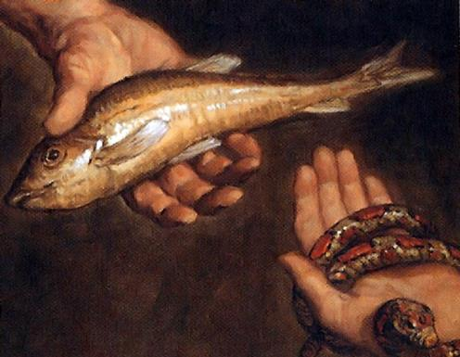
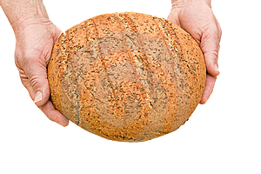
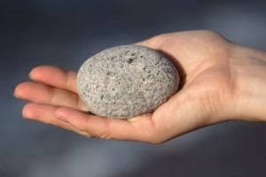
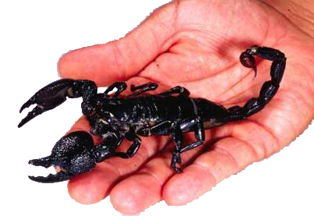
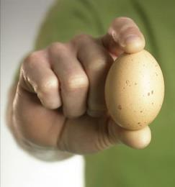
PARABOLE DESPRE RUGĂCIUNE
B
Ou sau scorpion?
«Cine este tatăl acela dintre voi, care, dacă-i cere fiul său pâine, să-i dea o piatră? Ori, dacă cere un pește, să-i dea un șarpe în loc de pește? Sau, dacă cere un ou, să-i dea o scorpie? Deci, dacă voi, cari sunteți răi, știți să dați daruri bune copiilor voștri, cu cât mai mult Tatăl vostru cel din ceruri va da Duhul Sfânt celor ce I-L cer!»
(Luca 11:11-13)
Această parabolă arată dispoziția lui Dumnezeu de a ne da tot ce este bun pentru noi.
Pune o singură condiție: să Îi cerem.

Slide 8
PARABOLE DESPRE RUGĂCIUNE
C
Vameșul și fariseul.
«„Doi oameni s’au suit la Templu să se roage; unul era Fariseu, și altul vameș. Fariseul sta în picioare, și a început să se roage în sine astfel: «Dumnezeule, Îți mulțămesc că nu sunt ca ceilalți oameni, hrăpăreți, nedrepți, preacurvari sau chiar ca vameșul acesta. Eu postesc de două ori pe săptămână, dau zeciuială din toate veniturile mele.» Vameșul sta departe, și nu îndrăznea nici ochii să și-i ridice spre cer; ci se bătea în piept, și zicea: «Dumnezeule, ai milă de mine, păcătosul!» Eu vă spun că mai degrabă omul acesta s’a pogorât acasă socotit neprihănit decât celălalt. Căci oricine se înalță, va fi smerit; și oricine se smerește, va fi înălțat.“» (Luca 18:10-14)
Umilința, părerea de rău și o inimă smerită, sunt aspectele necesare pentru a ne apropia în rugăciune de tronul harului și a primi ajutor (Evrei 4:16).

Slide 9
«Trebuie să ne rugăm. Isus nu ne-ar fi spus să o facem dacă nu ar fi fost vorba de o nevoie reală. El știe foarte bine că, prin forțele proprii nu suntem capabili să învingem multele ispite ale dușmanului, sau să descoperim multele capcane pe care le pune la picioarele noastre. Domnul nu ne-a abandonat ca să ne luptăm singuri; a prevăzut o modalitate prin care să primim autor. Din acest motiv ne cere să ne rugăm.»
E.G.W. (Lăudați pe Isus, N.T. 20 decembrie)

